Slide 1
第5章
CSS样式表（二）

Slide 2
回顾
常用的选择器分为标签选择器、类选择器和ID选择器。
CSS中常用的属性样式包括：文本和字体属性、背景属性以及盒子模型相关的属性。
样式有三种使用方式，分别是：行内样式表、内嵌样式表和外部样式表。
样式的选择器的优先级别是：ID选择器>类选择器>标签选择器。
样式的三种使用方式的优先级是：行内样式>内嵌样式>外部样式。

Slide 3
理论内容
理解标准文档流
掌握盒子的定位属性
掌握盒子的浮动属性
使用CSS设计页面布局

Slide 4
盒子的定位
HTML中的每个元素都是一个盒子
浏览器对HTML文档进行解析，根据盒子的属性对其进行排列。
每个元素默认使用标准文档流定位

Slide 5
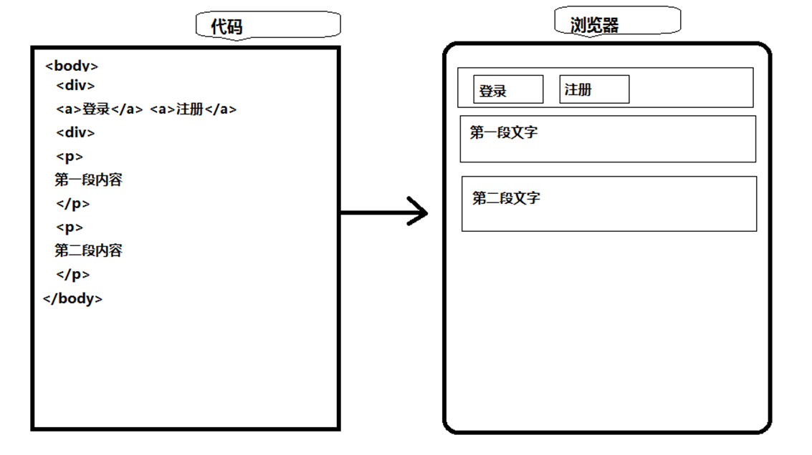
标准文档流
标准文档流是指浏览器读取HTML内容后对元素进行排列的一种标准方式。
浏览器会根据读取到标签的先后顺序来排列HTML元素，按照从左至右、自上而下的顺序排列。
行内元素从左至右排列，块级元素自上而下排列

Slide 6
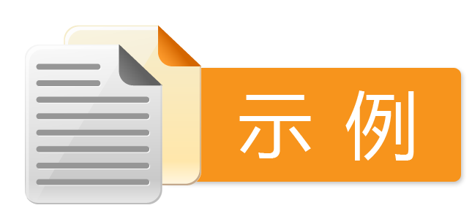
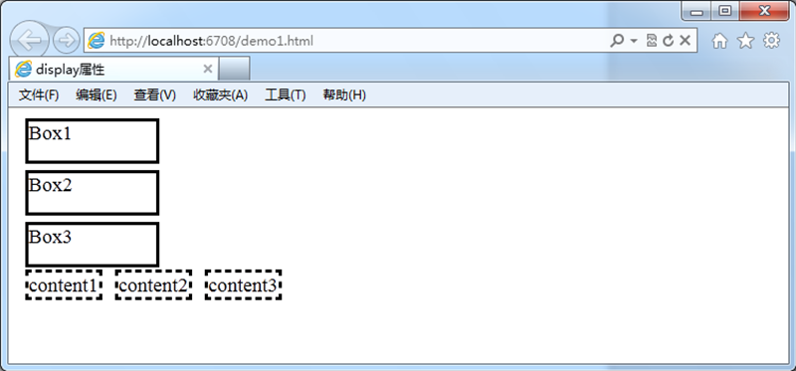
标准文档流
div {
border:3px solid black; /*黑色实线边框*/
margin:5px;
width:100px; /*宽度为100px*/
height:30px; /*高度为30px*/
}
span {
border:3px dashed black; /*黑色虚线边框*/
margin:5px;
}
  ……
  <div>Box1</div><div>Box2</div><div>Box3</div>
  <span>content1</span><span>content2</span>
  <span>content3</span>
div块级标签，从上至下依次排列
span行内标签，从左至右依次排列

Slide 7
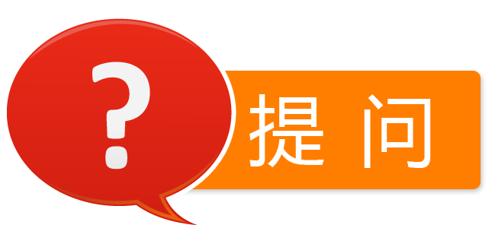
标准文档流
如何改变行内标签与块级标签默认的显示特性？
通过display属性可以将行内元素按块级方式来显示，并可以设置width和height。也可以将块级元素行内显示。
display的取值有：block、inline和none。

Slide 8
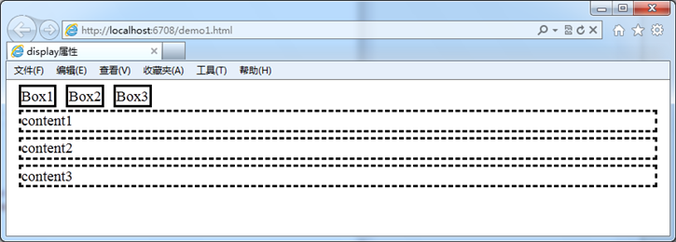
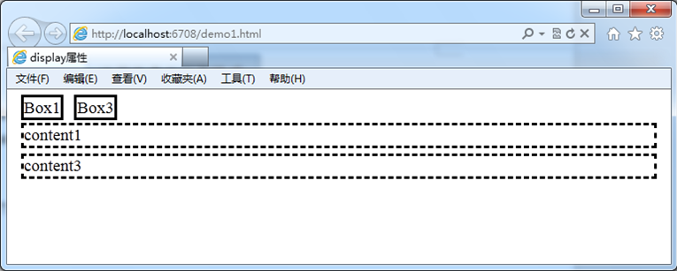
标准文档流
div {
border:3px solid black;
margin:5px;
width:100px;
height:30px;
display:inline;
}
span {
border:3px dashed black;
margin:5px;
display:block;
}
.none {
display:none; /*不在页面中显示*/
}
Div行内显示，从左至右排列，宽度与高度设置无效
Span标签块状显示，默认宽度为100%，占满一行

Slide 9
盒子的定位
广义的“定位”是指将某个元素放置于某个位置
HTML中的定位通过position属性来实现。
定位按照position的取值分类
  static：静态定位
  relative：相对定位
  absolute：绝对定位
  fixed：固定定位

Slide 10
静态定位
当position的取值为static时，为静态定位。该取值也是position的默认值
使用静态定位的标签将按照标准文档流的组织方式在页面中排列
静态定位的使用可以参照之前的示例

Slide 11
相对定位
当position属性设置为relative时，即相对定位
设置为相对定位的元素按照标准文档流的规则在网页中排列，但是相对定位的元素可以设置其left、right、top和bottom属性来进行偏移。
偏移时参照该元素在标准文档流中的原位置，偏移后仅在显示上出现了坐标变化，但其在标准文档流中的位置没有发生任何变化。

Slide 12
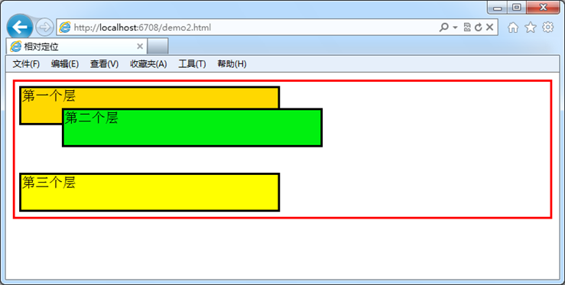
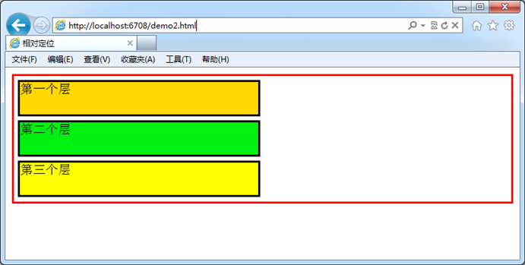
相对定位
#box2 {
background-color:#00f00f;
position:relative;
left:50px;/*向右移动50px*/
top:-25px;/*向上移动25px*/
}
相对原位置，向右偏移50px，向上偏移25px。

Slide 13
绝对定位
当position的取值设置为absolute时，代表绝对定位，绝对定位的元素将脱离标准文档流，不受标准文档流的限制。
元素可以通过设置left、right、top和bottom属性并以页面为参照来进行偏移，绝对定位的元素在标准文档流中不占用其空间，不影响标准文档流中的元素，看似悬浮于页面之上。
如果多个绝对元素出现了重叠，则可以通过设置z-index属性修改他们显示的层次关系，z-index取值大的层会压住z-index取值小的层。

Slide 14
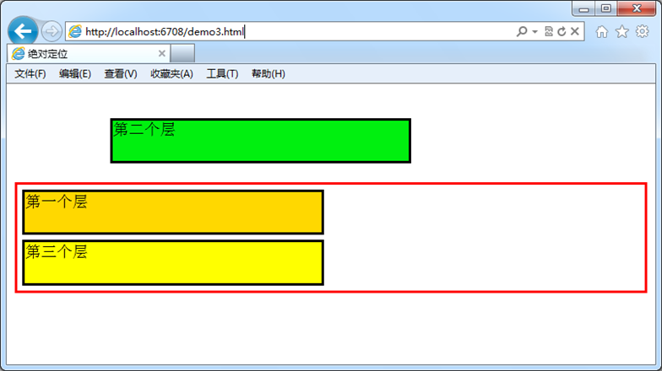
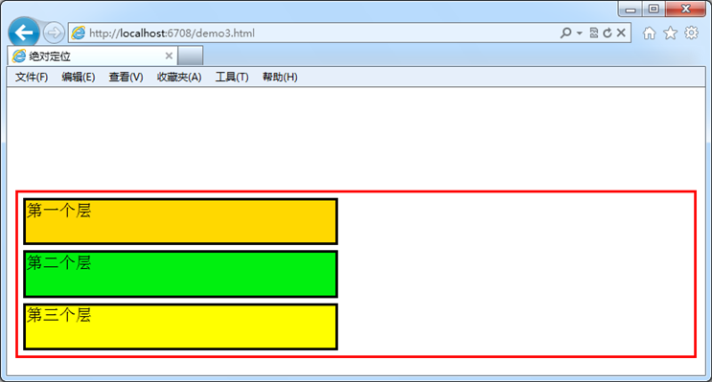
绝对定位
相对文档原点坐标，向右偏移30px，向下偏移100px。
  #box2 {
background-color:#00f00f;
position:absolute;
left:100px;
top:30px;
}

Slide 15
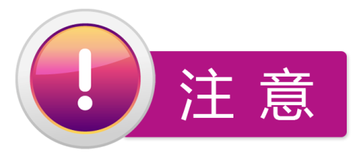
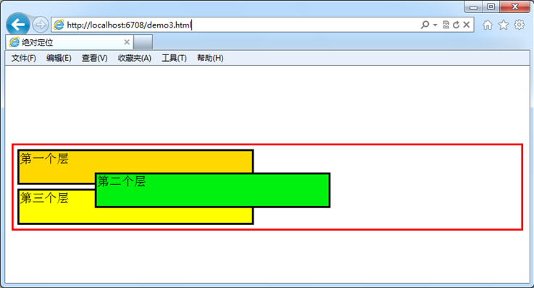
绝对定位
第二个层是绝对定位，设置left和top时默认以body为参照物。
如果将其容器（id为wrapper的层）的定位方式设置为relative，则第二个层的top和left会以id为wrapper的层为参照进行移动，作为参照的层称为包含块。
#wrapper {
border:3px solid red;
margin-top:100px;
position:relative;
}
以包含块为参照进行移动，向右偏移100px，向下偏移30px

Slide 16
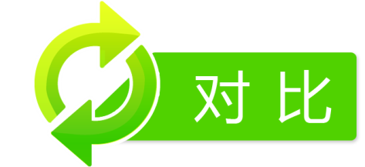
固定定位
当position取值为fixed时，即为固定定位，固定定位与绝对定位类似，均会脱离标准文档流。
与绝对定位的参照不同，固定定位参照浏览器窗口或其他显示设备的窗口，当用户拖动浏览器窗口的滚动条时，固定定位的元素将保持相对于浏览器窗口不变的位置。

Slide 17
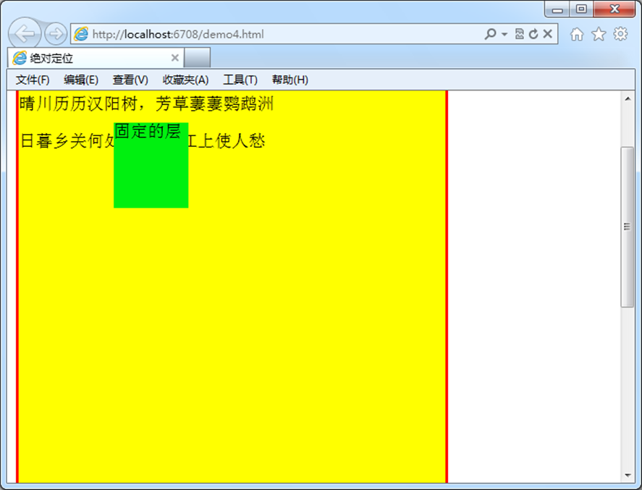
固定定位
#box{
background-color:#00f00f;
position:fixed; /*固定定位*/
left:100px;
top:30px;
width:70px;
height:80px;
}
拖动滚动条后，相对窗口位置保持不变

Slide 18
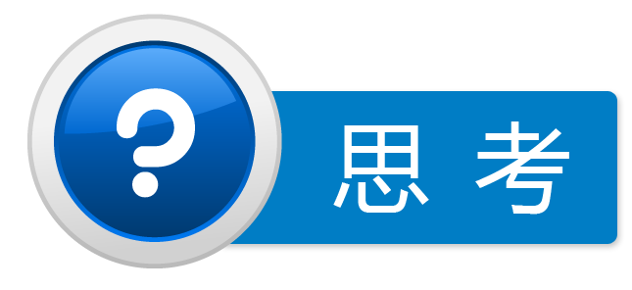
盒子的浮动
如何将多个块级元素放置于同一行内，并且能设置其高度与宽度属性？
在HTML中，可以通过float属性将块级元素向左或向右浮动，直至其外边缘碰到包含它的元素或另一个浮动元素的边框为止。
多个浮动的元素可以显示在同一行内，浮动元素会脱离标准文档流，不占标准文档流中的位置。

Slide 19
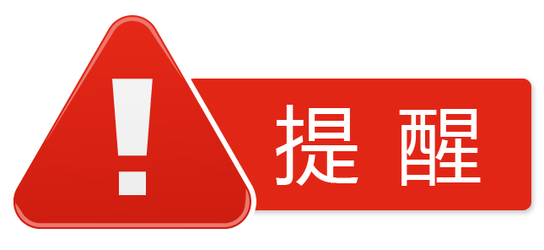
盒子的浮动
盒子的浮动实际是通过设置元素的float属性来完成的，其属性主要取值有none、left和right。
当float取值为none时表示不浮动，此时元素会按照默认的标准文档流的方式来处理。
当float取值为left时表示向左浮动，此时元素会脱离标准文档流，不占文档流中的位置空间。
当float取值为right时表示向右浮动，此时元素也会脱离标准文档流。

Slide 20
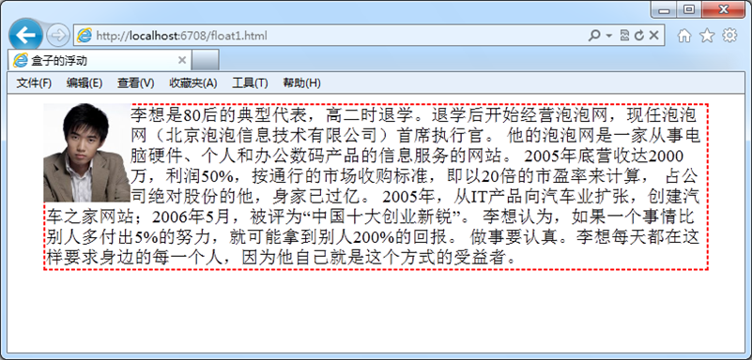
实现文字绕排图片
<style type="text/css">
#wrapper {
width:600px;
margin:0 auto;/*居中*/
}
#photo {
width:78px;
height:90px;
float:left;
}
#info {
border:2px dashed red;
}
</style>

Slide 21
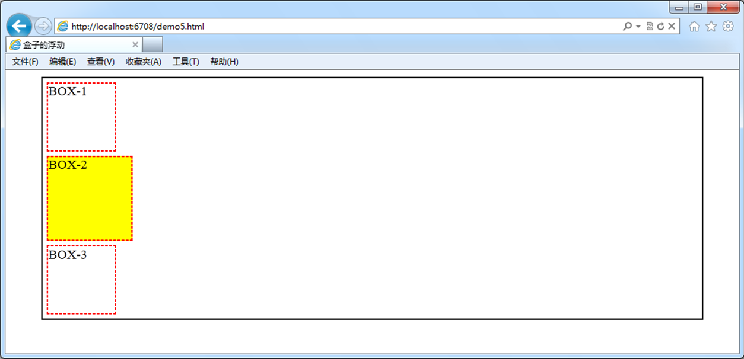
实现分栏布局
在页面上添加三个DIV，实现分栏效果。
多个层在同一行内显示，并能设置高度与宽度。
初始代码
  #wrapper {
  border:2px solid black;
  margin:0 auto;/*居中*/
  }
  #box1, #box2, #box3 {
  border:2px dashed red;
  width:80px;
  height:80px;
  margin:5px;
  }
  #box2 {
  background-color:yellow; /*背景为黄色*/
  width:100px; /*宽为100px*/
  height:100px; /*高为100px*/
  }
  ……
  <div id="wrapper">
  <div id="box1">BOX-1</div>
  <div id="box2">BOX-2</div>
  <div id="box3">BOX-3</div>
  </div>
初始效果

Slide 22
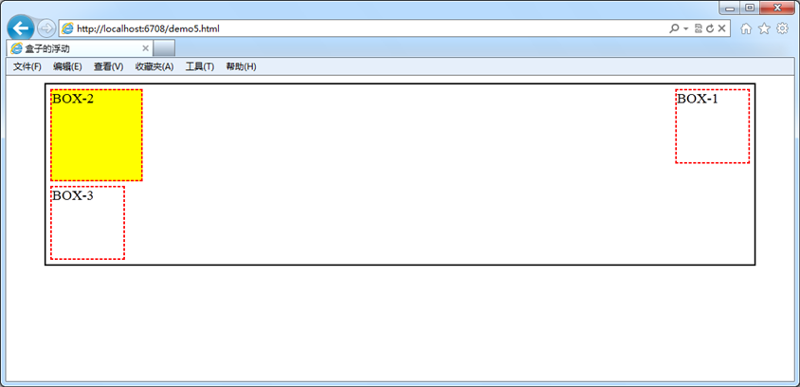
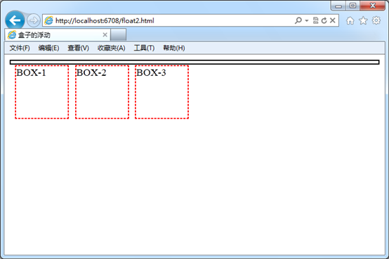
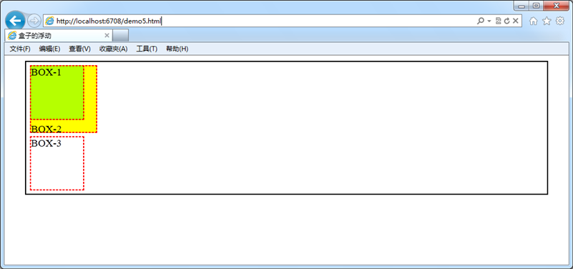
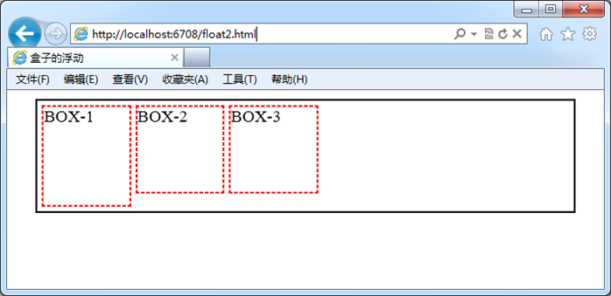
实现分栏布局
将Box-1向右浮动
将Box-1修改为向左浮动，并添加浅绿色背景
将Box-1、Box-2和Box-3都向左浮动
处理浮动塌陷

Slide 23
整体布局
使用表格布局的弊端：
  灵活性差
  可维护性差
使用CSS布局则完全不同，其首先将页面在整体上用<div>标签进行分块，然后对各块进行排列，最后在各块中添加相应的内容。
使用CSS布局先从页面的内容组织逻辑出发，区分出内容的层次结构与区域，这样即使是一个很复杂的网页，也可以通过一个一个的模块逐步搭建起来。

Slide 24
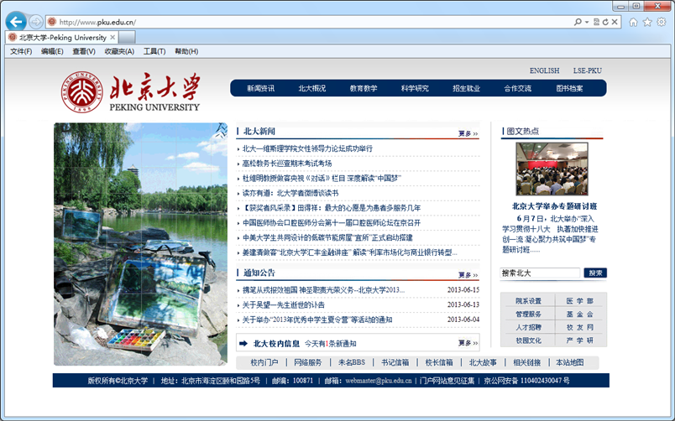
DIV+CSS布局
头部导航部分
图片展示区
右边内容主体
底部版权部分

Slide 25
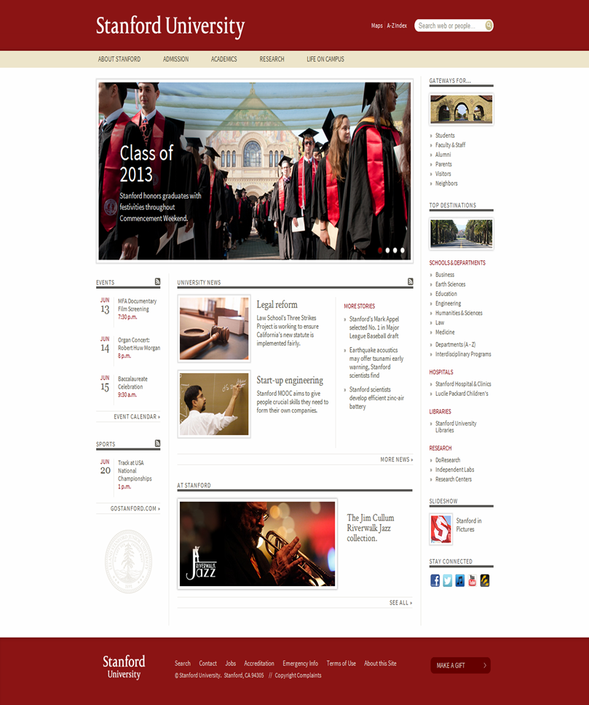
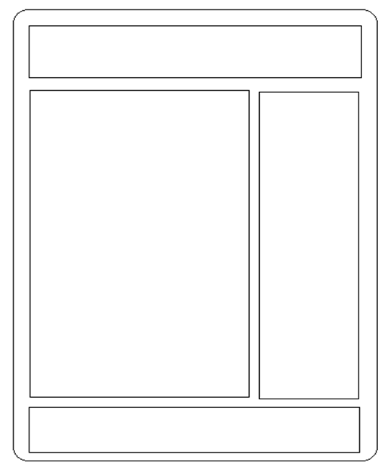
DIV+CSS布局
整体布局
页面整体布局完成后，页面的逻辑结构就出现了，之后便是在不同的区块中添加内容，添加内容前可以进行局部的布局。

Slide 26
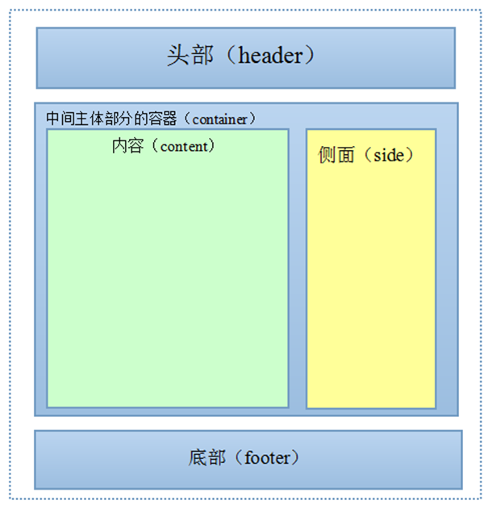
常用布局方式
实现常用的“1-2-1”类型的布局

Slide 27
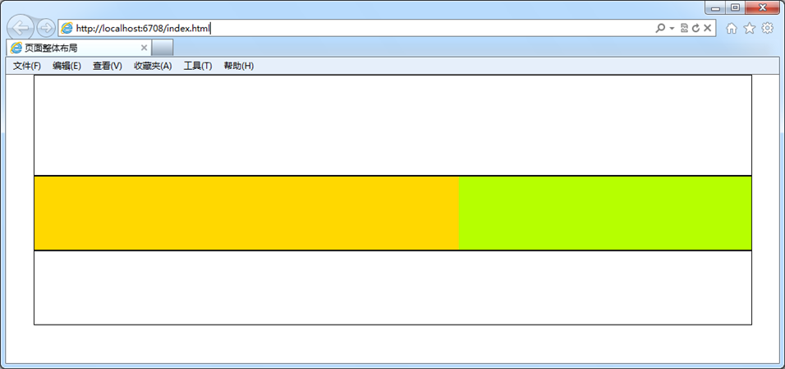
常用布局方式
横向划分页面
  在页面中添加一个包裹层包裹所有内容。
  将页面分为顶部（header）、主体（main）和底部（footer）三大块。
添加CSS，对DIV进行布局修饰
在主体部分中添加内容（content）与侧边（side）的区块

Slide 28
总结
页面默认按照标准文档流来排列网页内容，块级元素默认从上至下排列，行内元素默认从左至右排列。
在HTML中，元素的定位通过position属性来设置，该属性的取值包括：Static（静态定位）、Relative（相对定位）、Absolute（绝对定位）以及Fixed（固定定位）。
float属性常用的三个取值为left、right和none。
浮动布局可以使块级元素横向紧挨排列或实现其他特殊排列，而非独占一行。
clear属性可以用于清除浮动

Slide 29


